Slide 1
ГОСУДАРСТВЕННОЕ БЮДЖЕТНОЕ УЧРЕЖДЕНИЕ
ЯМАЛО-НЕНЕЦКОГО АВТОНОМНОГО ОКРУГА
«РЕАБИЛИТАЦИОННЫЙ ЦЕНТР
«БОЛЬШОЙ ТАРАСКУЛЬ»
ГБУ ЯНАО «РЦ «Большой Тараскуль»
«Влияние цветотерапии на физическое и психологическое здоровье ребенка»
Докладчики:
-педагог-психолог - Клименченко И.А.
-логопед - Лосева Е.Ю.
-врач-физиотерапевт - Смагина В.А.
-зам.директора по мед.части - Сухарченко Г.И.

Slide 2
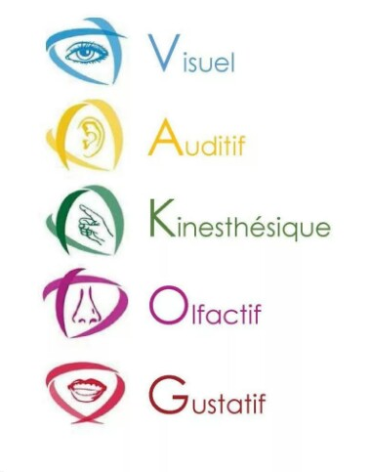
СВЕТ И ЦВЕТОВОСПРИЯТИЕ
«Цвет - продукт света, вызывающий эмоции».
И.В. Гете
Свет — в физической оптике электромагнитное излучение, воспринимаемое человеческим глазом. Цвет — это особенность восприятия глазом разных волн света.

Slide 3
КОМПЛЕКСНЫЙ ПОДХОД К ЦВЕТОТЕРАПИИ
В ГБУ ЯНАО «РЦ «БОЛЬШОЙ ТАРАСКУЛЬ»
«СЕГОДНЯ»
«ЗАВТРА»
Цвето-терапия
Использование метода психологом в сенсорной комнате
Интерьерные решения
Водолечение (солевые ванны)
Цвето-терапия
Использование метода психологом в сенсорной комнате
Использование метода логопедом
Использование цветотерапев-тического устройства
Интерьерные решения
Физиотерапия (водолечение + хромотерапия)

Slide 4
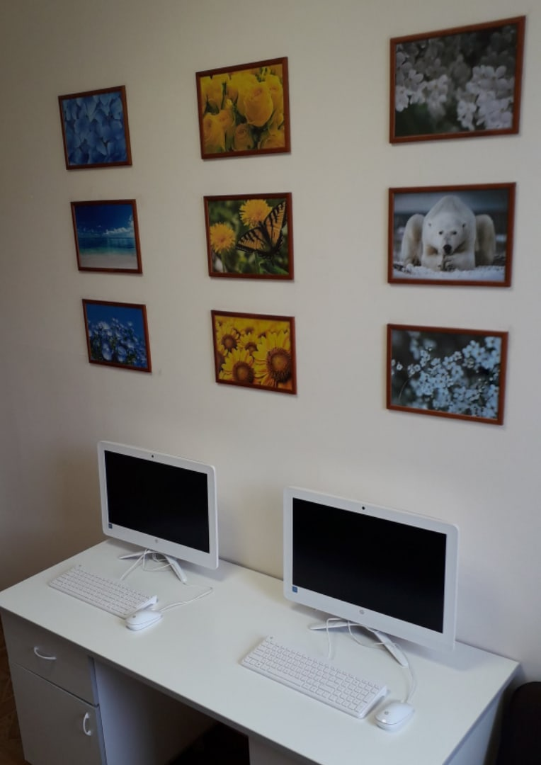
ИНТЕРЬЕРНЫЕ РЕШЕНИЯ
«Умело подобранная гамма цветов способна благотворнее воздействовать на органы, чем иные микстуры». В.А. Бехтерев
В нашем реабилитационном центре в интерьерных решениях начал использоваться метод цветотерапии. Белый, синий, желтый цвета улучшают зрение, снимают напряжение, вызывают ощущение комфорта и покоя.
В будущем планируется использовать цвет для интерьера кабинетов физиолечения, столовой, игровых комнат, актового зала и т.д., учитывая свойства цвета и его влияние на восприятие.

Slide 5
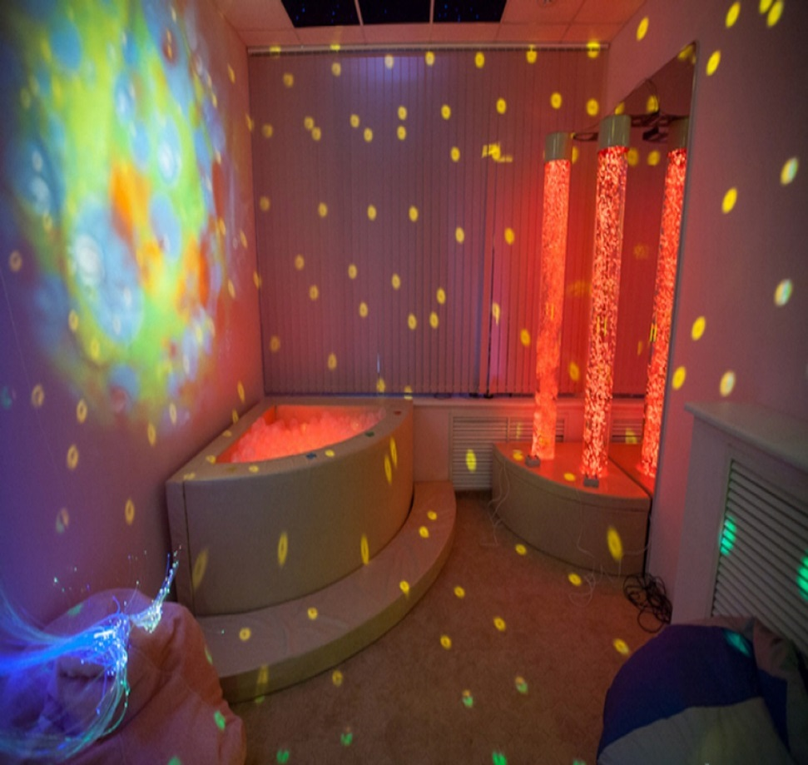
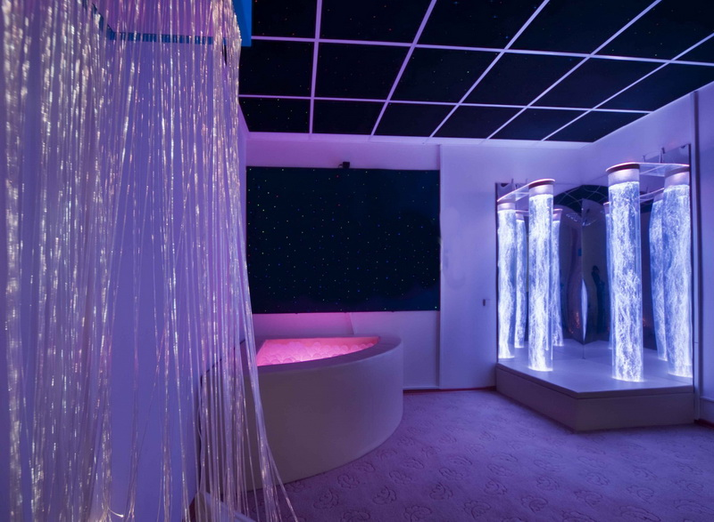
СЕНСОРНАЯ КОМНАТА БУДУЩЕГО
«виртуальная реальность»;
-интерактивные фибероптические модули;
-воздушно-пузырьковые колонны и мн.др.

Slide 6
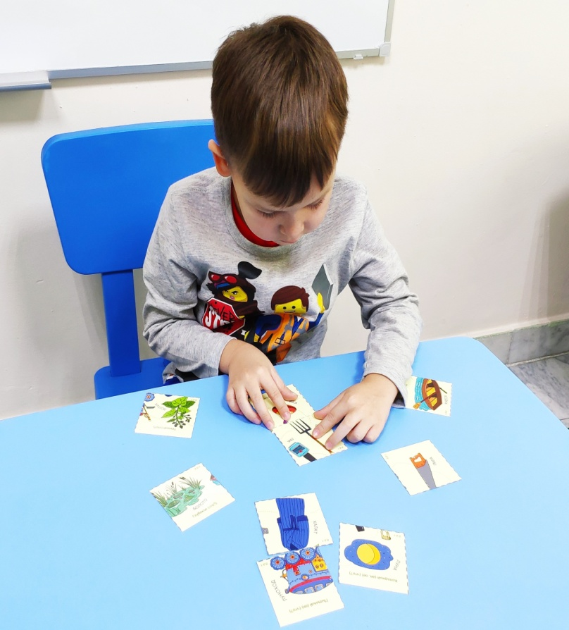
ИСПОЛЬЗОВАНИЕ ЭЛЕМЕНТОВ МЕТОДА ЦВЕТОТЕРАПИИ
В ЛОГОПЕДИЧЕСКОЙ РАБОТЕ
ПРЕДПОЛАГАЕМЫЕ НАПРАВЛЕНИЯ РАБОТЫ:
-Развитие лексико-грамматических
категорий.
-Развитие слоговой структуры слова.
-Автоматизация звуков.
-Развитие фонематического слуха.
-Игры для развития высших
психических функций, как основа речи.
-Использование игровых приёмов
с материалом определенного цвета.
-Использование цветотерапии
для позитивного подкрепления.

Slide 7
ИСПОЛЬЗОВАНИЕ МЕТОДА ЦВЕТОТЕРАПИИ
ПРИ ВОДОЛЕЧЕНИИ
«СЕГОДНЯ»
Принятие солевых ванн: цветные ванны не только благотворно воздействуют на состояние души и тела, но и довольно приятны сами по себе, а также помогают расслабиться и снимают излишнее напряжение, укрепляют нервную систему, повышают устойчивость к различным внешним негативным факторам;
.

Slide 8
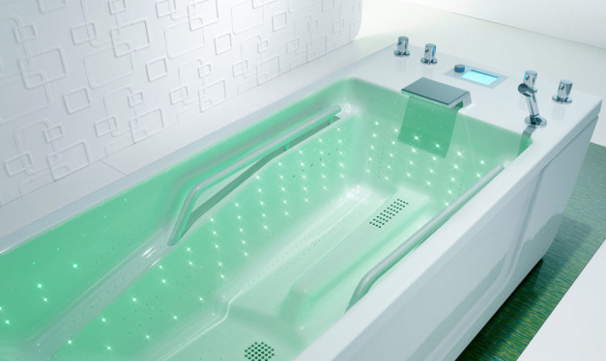
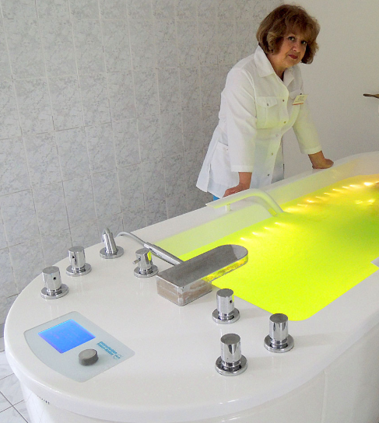
ИСПОЛЬЗОВАНИЕ МЕТОДА ЦВЕТОТЕРАПИИ
ПРИ ВОДОЛЕЧЕНИИ
«ЗАВТРА»
Хромотерапия - это метод влияния на психоэмоциональное состояние человека и опосредованно на вегетативный статус с помощью цветного освещения.

Slide 9
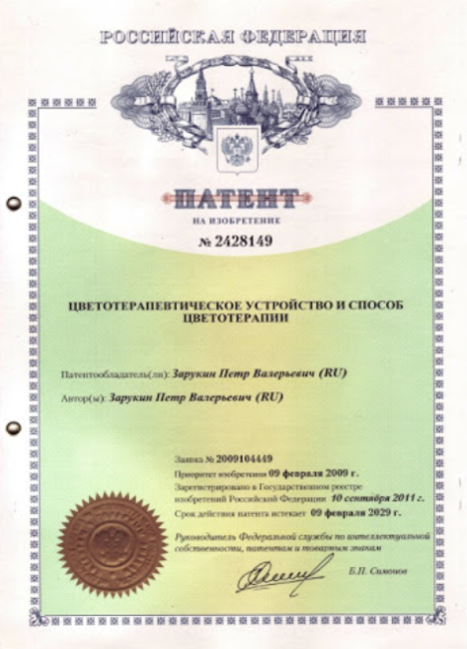
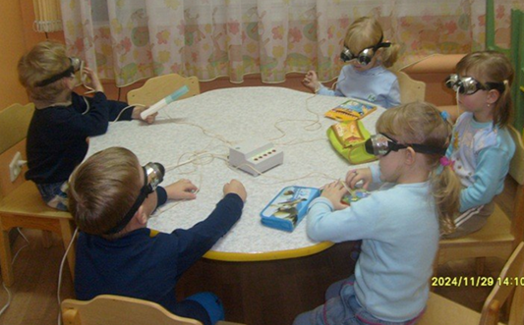
ИСПОЛЬЗОВАНИЕ ЦВЕТОТЕРАПЕВТИЧЕСКОГО
УСТРОЙСТВА
Изобретение относится к устройствам и способам цветотерапии и предназначено для оказания воздействия света различной частоты и интенсивности на ретину глаза для улучшения психоэмоционального и физического состояния человека.
Способ можно применить для повышения физической и психической работоспособности, для регуляции эмоционального состояния человека, создания субъективного ощущения комфорта, повышения мотивационного напряжения.
-

Slide 10
ИСПОЛЬЗОВАНИЕ ЦВЕТОТЕРАПИИ ПЕДАГОГОМ-ПСИХОЛОГОМ В СЕНСОРНОЙ КОМНАТЕ
ЦВЕТОТЕРАПИЯ КАК МЕТОД РЕГУЛЯЦИИ
ОТВРАЩЕНИЯ И ДЕТСКИХ СТРАХОВ К ПРИНЯТИЮ ПРОЦЕДУР ГРЯЗЕЛЕЧЕНИЯ
Отвращение – это выражение глубокой неприязни человека к чему или кому-либо. Люди испытывают ее к запахам, звукам, вкусам, а также к людям, их взглядам, убеждениям и поступкам. (Мокрова А.А.)
Страх – это аффективное (эмоционально заостренное) отражение в сознании конкретной угрозы для жизни и благополучия человека. (Захаров А.И.)
Цель исследования – оценка эффективности цветотерапии как метода регуляции отвращения и детских страхов к принятию процедур грязелечения.

Slide 11
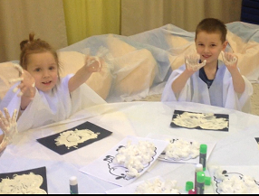
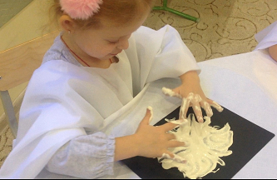
РЕЗУЛЬТАТЫ ДИАГНОСТИКИ ДЕТЕЙ
ДО И ПОСЛЕ КУРСА ЦВЕТОТЕРАПИИ ПО ВЫЯВЛЕНИЮ ОТВРАЩЕНИЯ И СТРАХА
К ЛЕЧЕБНОЙ ГРЯЗИ
N=260 детей 3-7 лет

Slide 12
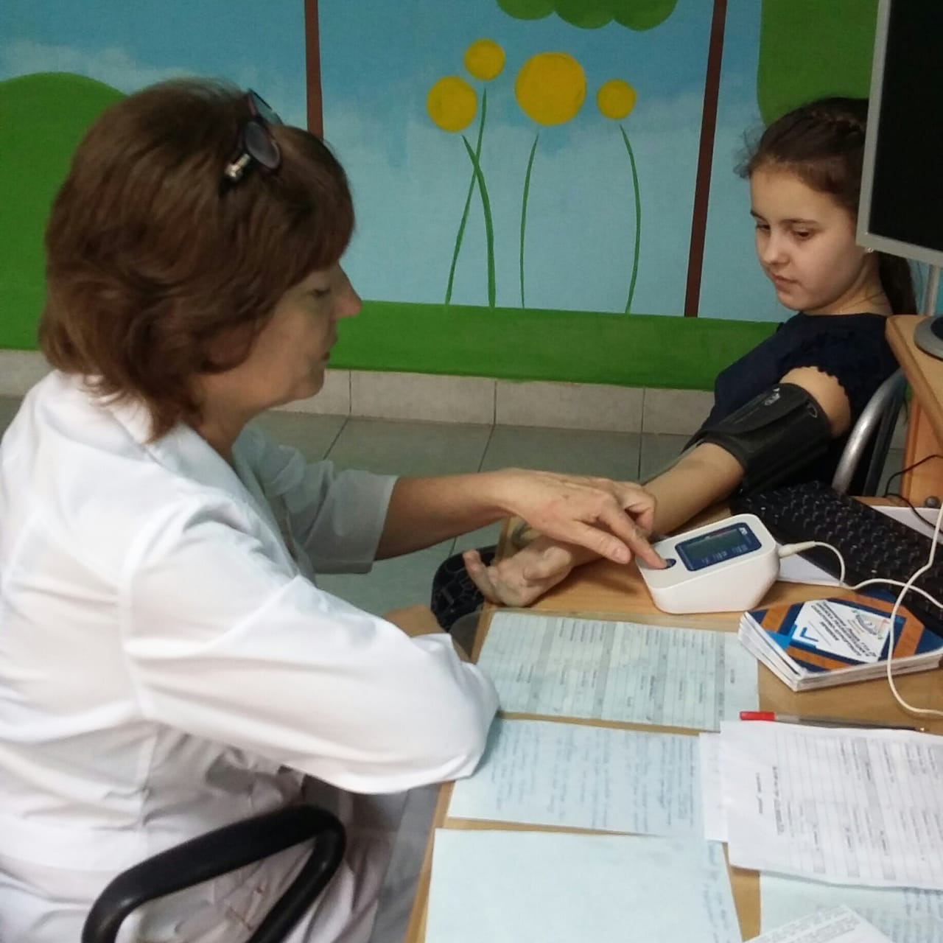
АНАЛИЗ СЕРДЕЧНОГО РИТМА И АРТЕРИАЛЬНОГО ДАВЛЕНИЯ ПОСЛЕ ОДНОКРАТНОГО ВОЗДЕЙСТВИЯ ЦВЕТОТЕРАПИИ
Синий цвет снижает артериальное давление, успокаивает дыхание, благоприятно влияет
на позвоночник, это наиболее сильный болеутоляющий цвет спектра, обладает способностью снижать головную боль.
Зеленый цвет способствует ритмичной
работе сердца, полезен при
головокружении, нервозности, способствует ритмичной работе сердца.
Белый цвет символизирует покой и умиротворенность, цвет внутренней гармонии, полезен при лечении зрительной системы, кожных и эндокринных заболеваний.

Slide 13
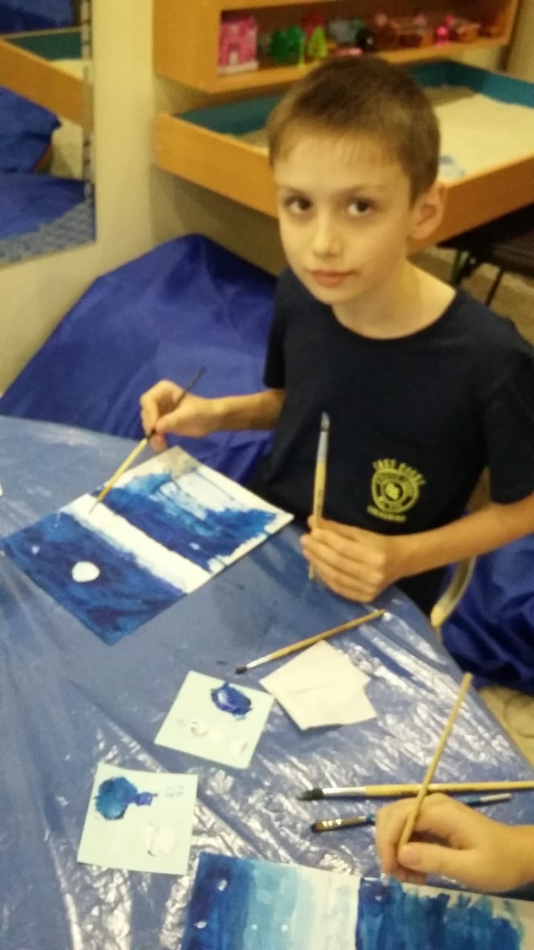
РЕЗУЛЬТАТЫ ИЗМЕРЕНИЯ ПАРАМЕТРОВ СЕРДЕЧНО-СОСУДИСТОЙ СИСТЕМЫ У ДЕТЕЙ ДО И ПОСЛЕ ОДНОКРАТНОГО КУРСА ЦВЕТОТЕРАПИИ ПРИ СИНЕМ ЦВЕТЕ

Slide 14
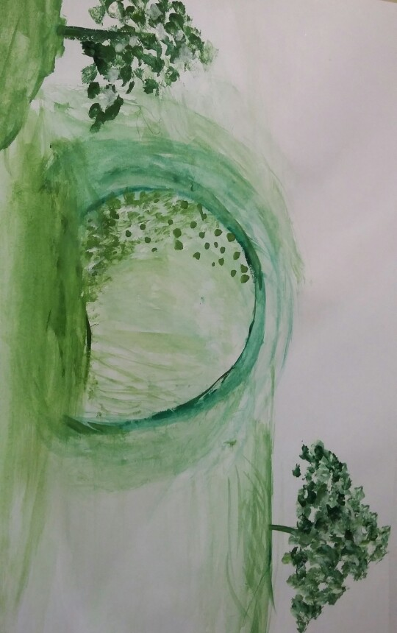
РЕЗУЛЬТАТЫ ИЗМЕРЕНИЯ ПАРАМЕТРОВ СЕРДЕЧНО-СОСУДИСТОЙ СИСТЕМЫ У ДЕТЕЙ ДО И ПОСЛЕ ОДНОКРАТНОГО КУРСА ЦВЕТОТЕРАПИИ ПРИ ЗЕЛЕНОМ ЦВЕТЕ

Slide 15
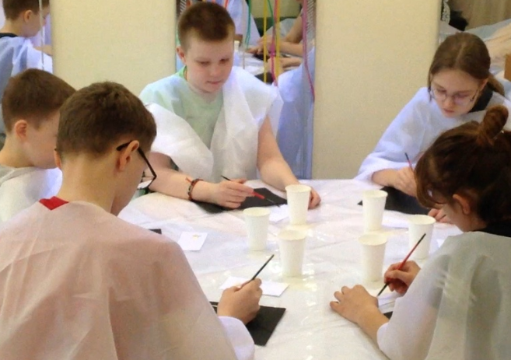
РЕЗУЛЬТАТЫ ИЗМЕРЕНИЯ ПАРАМЕТРОВ СЕРДЕЧНО-СОСУДИСТОЙ СИСТЕМЫ У ДЕТЕЙ ДО И ПОСЛЕ ОДНОКРАТНОГО КУРСА ЦВЕТОТЕРАПИИ ПРИ БЕЛОМ ЦВЕТЕ

